Slide 1



  Среднесрочный обзор хода реализации
  Стратегии PEMPAL на
  2012-2017 годы
Елена Никулина, руководитель программы PEMPAL
Дианна Обри, советник по стратегическим вопросам
Заседание исполнительных комитетов всех практикующих сообществ
Вена, 16-17 июля 2015 г.

Slide 2
Задачи среднесрочного обзора (ССО)
Проанализировать прогресс в реализации Стратегии, достигнутый за первые два с половиной года - с июня 2012 г. по декабрь 2014 г.:
  оценить, остаются ли поставленные задачи выполнимыми в установленные сроки с учетом ограниченности имеющихся ресурсов;
  основываясь на накопленном опыте реализации стратегии, сформулировать предложения по внесению коррективов, которые могут касаться самой стратегии, матрицы результатов и объема затрат;
  предусмотреть меры по снижению любых возникающих рисков, которые могут повлиять на реализацию стратегии в полном объеме.

Slide 3
Материалы, подготовленные для среднесрочного обзора
Практикующие сообщества подготовили отчеты на основе информации, требующейся для измерения ключевых показателей эффективности, включенных в матрицу оценки результатов, составляющую часть Стратегии (см. концепцию).
Доноры представили свои комментарии в письменном виде.
Бывший Секретариат сформировал административные данные и данные о результатах деятельности в соответствии с информационными требованиями к ключевым показателям эффективности.
Всех членов пригласили принять участие в электронном опросе. Подготовлены отчеты о результатах опроса по каждому сообщесту и общий отчет.
  Подготовлен проект отчета о ССО с обобщением достигнутых результатов, включающий обзор состояния выполнения 15 действий, предусмотренных Стратегией, и содержащий анализ имеющихся исходных данных и данных о результатах по 35 показателям эффективности.

Slide 4

Обзор Стратегии и матрицы результатов
Цель: Повышение эффективности и результативности использования государственных финансов правительствами стран-членов PEMPAL из региона Европы и Центральной Азии в результате применения новой практики УГФ.
Конечный результат: Формирование устойчивой профессиональной платформы в сфере управления государственными финансами, в рамках которой осуществляется сетевое общение между отдельными членами сообщества в целях повышения их потенциала и обеспечения возможности обмена полученными знаниями, а также проведения сравнительного анализа между странами.
Задача 4. Повышение уровня информированности лиц, занимающих высшие правительственные и политические должности, о преимуществах и ценности взаимодействия через PEMPAL
Воздействие
Задача 2. Предоставление членам PEMPAL высококачественных ресурсов и сетевых услуг, поддерживающих соответствующую практику УГФ
Задача 3. Создание и поддержание жизнеспособной в финансовом отношении сети специалистов в области управления государственными финансами, приверженных совершенствованию практики УГФ
Качество
Задача 1. Рассмотрение приоритетных задач правительств стран-членов в области УГФ в рамках сетевой платформы по управлению государственными финансами
Глубина и актуальность

Slide 5
Цель/воздействие: Повышение эффективности и результативности использования государственных финансов правительствами стран-членов PEMPAL из региона Европы и Центральной Азии в результате применения новой практики УГФ
Примеры положительного воздействия представили 6 стран-членов бюджетного сообщества, 12 стран-членов казначейского сообщества и 17 стран-членов сообщества по внутреннему аудиту (см. конкретные примеры в материалах тематических сообществ).
Не во всех странах региона показатели УГФ характеризуются полнотой и актуальностью, однако данные внутренних опросов программы, которые периодически проводятся, а также примеры успешной практики свидетельствуют о положительном воздействии, оказываемом PEMPAL.
  Требуется более систематический подход к документированию примеров успешной практики.
  Результаты опроса в рамках ССО указывают на наличие дополнительных возможностей для содействия членам сети в применении приобретенных знаний для видоизменения практики в ходе своей повседневной работы.
  Минфин России предложил изучить условия, способствующие развитию систем УГФ в каждой стране-участнице, что поможет лучше понять, каким образом PEMPAL может способствовать укреплению процесса реформ в рассматриваемой сфере.
  Несмотря на методологические трудности, связанные с измерением воздействия стратегии, деятельность сети PEMPAL оказывает заметное влияние на уровне отдельных стран-членов.

Slide 6
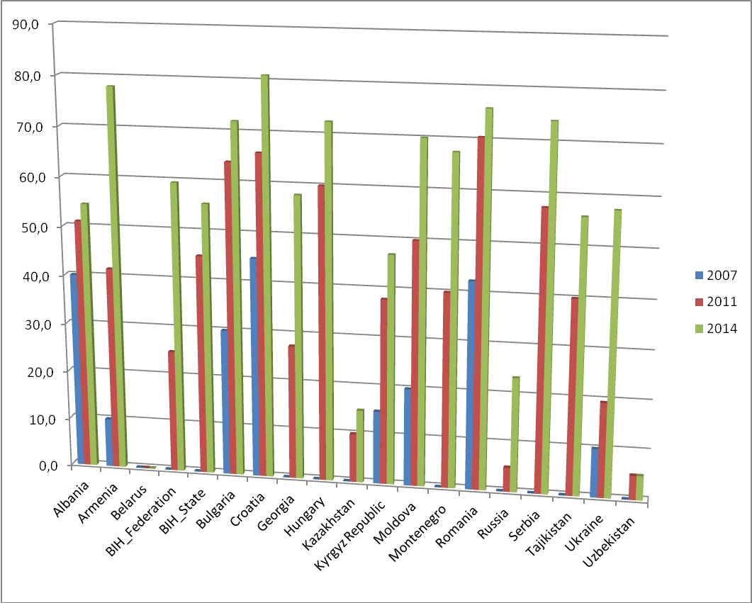
В сообществе по внутреннему аудиту (СВА) воздействие оценивалось как значительное (более 75%) в девяти странах; высокое (45-75%) – в трех странах; умеренное (15-45%) – в пяти странах; низкое (меньше 15%) – только в одной стране. При этом в период с 2007 по 2011 год зафиксирован рост воздействия.

Slide 7
  Конечный результат: Формирование устойчивой профессиональной платформы в сфере управления государственными финансами, в рамках которой осуществляется сетевое общение между отдельными членами сообщества в целях повышения их потенциала и обеспечения возможности обмена полученными знаниями, а также проведения сравнительного анализа между странами
    Рейтинги удовлетворенности, составленные по результатам опросов после мероприятий, сохраняются на устойчиво высоком уровне - в 2012, 2013 и 2014 календарных годах оценки варьировали от 4,3 баллов до максимальных 5 баллов.
    Высоко оцениваются возможности, предоставляемые в рамках PEMPAL. В ходе опроса в рамках ССО респонденты оценили в диапазоне от 4,4 до 4,6/5 баллов следующие возможности: развитие взаимоотношений с коллегами в регионе; формирование базы знаний в профильной сфере; приобретение знаний в ходе мероприятий ПС и распространение их в своих организациях.
    Вопрос устойчивости сети за рамками срока действия настоящей Стратегии вызывает беспокойство:
      В контексте обсуждения будущего сети PEMPAL необходимо продумать подходы к смягчению соответствующих рисков.
  Хороший прогресс отмечается в части достижения конечного результата Стратегии – имеются данные, подтверждающие приобретение новых и совершенствование существующих знаний о практике УГФ, а также неуклонный рост уровня удовлетворенности проводимыми мероприятиями.

Slide 8
Отзывы, поступающие в ходе опросов, проводимых после мероприятий, по-прежнему носят положительный характер и демонстрируют улучшение за анализируемый период по большинству категорий

Slide 9
Задачи стратегии PEMPAL
Задача 1. Рассмотрение приоритетных задач правительств стран-членов в области УГФ в рамках сетевой платформы по управлению государственными финансами
Глубина и актуальность

Slide 10
Задача 1: Рассмотрение приоритетных задач правительств стран-членов в области УГФ в рамках сетевой платформы по управлению государственными финансами
Консультативные процессы, предназначенные для подготовки планов мероприятий на основе предложений участников, активно функционируют во всех практикующих сообществах. Расширение использования форматов малых рабочих групп и ознакомительных визитов доказывает свою эффективность для более полного отражения потребностей членов сети. В настоящее время в сети функционирует 13 рабочих групп.
Практикующие сообщества должны более эффективно доводить до сведения доноров-партнеров информацию о стратегических основах своих планов действий и о прогрессе в реализации мероприятий.
Сотрудничество между практикующими сообществами по сквозным темам, представляющим взаимный интерес, требует дальнейшего укрепления.
  Ежегодно проводятся совместные заседания исполнительных комитетов всех тематических сообществ и периодически – встречи членов всех сообществ. Зафиксированы случаи перекрестного участия членов во встречах тематических сообществ, однако информация о реализации совместных проектов или инициатив отсутствует.
Учет и отчетность по некоторым видам обменов между сообществами требуют совершенствования (например, в части посещения членами сообществ мероприятий других сообществ).
Имеющиеся данные указывают на то, что разработанные в рамках PEMPAL механизмы, призванные обеспечивать охват приоритетных задач правительств стран-членов в области УГФ, функционируют эффективно.

Slide 11
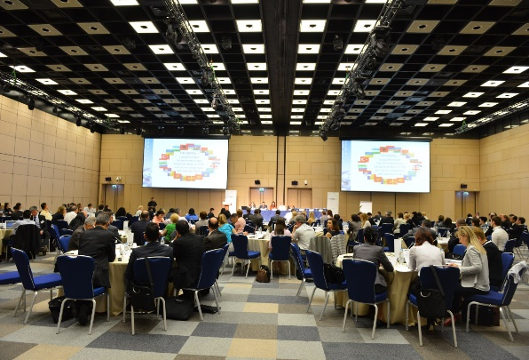
На пленарном заседании в Москве в 2014 году был продемонстрирован интерес к совместной работе между тематическими сообществами

Slide 12
Задачи стратегии PEMPAL
Задача 2. Предоставление членам PEMPAL высококачественных ресурсов и сетевых услуг, поддерживающих соответствующую практику УГФ

Slide 13
Задача 2. Предоставление членам PEMPAL высококачественных ресурсов и сетевых услуг, поддерживающих соответствующую практику УГФ (1)
По оценкам большинства респондентов опроса в рамках ССО, материалы, предоставляемые в PEMPAL, характеризуются хорошим или высоким качеством, причем по большинству видов материалов оценки с 2012 года повысились.
Имеются данные, свидетельствующие об усилении акцента в практикующих сообществах на информационно-аналитических материалах, которые могут использоваться в странах-членах (в соответствии с рекомендацией по итогам независимой оценки 2012 года):
  По сообщениям респондентов опроса в рамках ССО, информационные продукты используются 1-6 раз в год.
  Доноры хотели бы получать больше информации о том, как используются информационные продукты, а также рекомендуют усилить акцент на их актуализации.
  Желательно усовершенствовать подходы к выявлению создаваемых информационных продуктов и включению их в отчетность.
Многочисленные данные, подтверждающие высокий и неизменно растущий уровень удовлетворенности качеством ресурсов и услуг, предоставляемых в рамках сетевого сообщества, свидетельствуют о значительном прогрессе в выполнении этой задачи.
Notes:
More knowledge products BCOP and TCOP (IACOP already produced such products).
28 knowledge products produced during period under review.

Slide 14
Задача 2. Предоставление членам PEMPAL высококачественных ресурсов и сетевых услуг, поддерживающих соответствующую практику УГФ (2)
Качество управления, лидерство, услуги Секретариата, предоставление технической поддержки – по этим аспектам уровень удовлетворенности оценивался при опросах как высокий или очень высокий.
Информация, размещаемая на вебсайте
PEMPAL, по-прежнему пользуется большим
спросом.
Положения Регламента уточнены и
сформулированы более четко. Оба донора
выразили пожелание, чтобы ПС более активно
участвовали в заседаниях Координационного
комитета, а Государственный секретариат Швейцарии по
экономическим вопросам хотел бы уточнить роль наблюдателей.
Notes:
More knowledge products BCOP and TCOP (IACOP already produced such products).
28 knowledge products produced during period under review.

Slide 15
Задача 2. Предоставление членам PEMPAL высококачественных ресурсов и сетевых услуг, поддерживающих соответствующую практику УГФ (3)
Использование формата видеоконференций позволяет сократить затраты, однако стоимость проживания и транспортные расходы остаются самыми большими статьями расходов.
Новый контрактный механизм оказался эффективным с точки зрения повышения качества услуг секретариата, однако Секретариат решил не возобновлять свой контракт после июня 2015 года. Необходимо принять решение о новой модели секретариата (сейчас функции секретариата выполняет временная группа, функционирующая на базе Всемирного банка).
Транс. расх. Проживание Перевод Конференции Иное

Slide 16
Задача 2. Предоставление членам PEMPAL высококачественных ресурсов и сетевых услуг, поддерживающих соответствующую практику УГФ (3)
Таблица: План-график мероприятий на 2014 год по практикующим сообществам с указанием формата встречи и места проведения
Примечание: * пленарное заседание ПС (A); малая встреча (B); ознакомительный визит (C); видеоконференция – ВК;, очная встреча – ОВ.
 | Янв. | Февр. | Март | Май | Июнь | Июль | Сент. | Окт. | Нояб. | Дек.
БП | Австрия (C) | (ВК) | Турция (A) | Россия (B) | Нидерланды (B+B) |  | (ВК) | Эстония (C) – форма B | Словения (C)
СВА | Южная Африка (C) |  | Черногория (B+B) | Россия (B) | Венгрия (C) |  | Казахстан (B) |  |  | Румыния (A+B)
КС |  | Грузия (A) |  | Россия (A) (ВК) | (ВК) | (ВК) | (ВК) (ВК) | Беларусь (B) (ВК) | Черногория (B) | (ВК) (ВК) (ВК)
Все ПС |  |  |  | Россия (A)
Коор. комитет | (ВК) |  |  | Россия (ОВ) |  |  |  | (ВК)
Notes:
Budget management skills of former Secretariat were growing, given need to know cost structures of multiple locations ie 26 different locations in 2013 and 2014 (13 each year). Example here from 2014

Slide 17
Задача 2. Предоставление членам PEMPAL высококачественных ресурсов и сетевых услуг, поддерживающих соответствующую практику УГФ (4)
Поддержание высокого общего качества при одновременном стимулировании более активного участия членов сообщества в создании информационных продуктов представляет собой трудную задачу – особенно в контексте продолжающегося расширения сети, создания нового механизма Секретариата, сокращения участия внешних экспертов, а также сокращения бюджетов ПС.
 | КГ 2012 | КГ 2013 | КГ 2014
Ресурсные группы/международные эксперты | 125 | 241 | 160
Мероприятия ПС – план
Ресурсные группы – план
Мероприятия ПС – факт
Ресурсные группы - факт

Slide 18
Задачи стратегии PEMPAL
Задача 3. Создание и поддержание жизнеспособной в финансовом отношении сети специалистов в области управления государственными финансами, приверженных совершенствованию практики УГФ
Качество

Slide 19
Задача 3: Создание и поддержание жизнеспособной в финансовом отношении сети специалистов в области управления государственными финансами, приверженных совершенствованию практики УГФ (1)
Имеющиеся данные подтверждают приверженность членов сети, высокое качество членов сообщества, а также увеличение объемов натуральных и финансовых взносов в программу со стороны стран-членов.
Анализ состава членов, выполненный в рамках ССО, показывает, что костяк членов составляют представители целевых министерств (центральных координирующих ведомств) наряду с некоторым числом представителей линейных министерств в СВА (4 из 65 членов).
При этом отмечается участие значительного количества
«новичков», причем в различных ПС применяют разные
подходы для обеспечения обмена ранее накопленными
знаниями.
В соответствии с требованиями данной задачи подготовлен скорректированный план рекламной и коммуникативной деятельности.
  Необходима дополнительная работа по выявлению ресурсов, услуг и видов сотрудничества.
  Доноры хотели бы видеть широкое распространение результатов, а также формирование отчетности в сжатом виде и должным образом сфокусированной.
  SECO рекомендует уделить больше внимания привлечению дополнительного донорского финансирования и взносов членов.

Slide 20
Задача 3: Создание и поддержание жизнеспособной в финансовом отношении сети специалистов в области управления государственными финансами, приверженных совершенствованию практики УГФ (2)
Значительные взносы доноров в многосторонний трастовый фонд (MDTF) PEMPAL обеспечили стабильное финансирование программы на протяжении срока действия Стратегии.
Страны-члены профинансировали участие 78 дополнительных представителей (4% от общего числа участников), при этом отмечается тенденция к увеличению числа дополнительных участников (2012 к.г. - 8 человек; 2013 к.г. - 42 человека; 2014 к.г. - 28 человек). В основном такие участники посещают мероприятия КС (67% или 52 участника за свой счет) и БС (24% или 19 участников за свой счет). Поступает все больше информации, подтверждающей внесение финансовых взносов в проведение отдельных мероприятий.
Имеются отдельные данные, подтверждающие внесение странами-членами натуральных взносов, однако регламентированной процедуры, устанавливающей порядок осуществления таких взносов, не существует, за исключением того, что в Руководстве PEMPAL предусмотрено, что страны с высоким уровнем доходов должны активно вносить вклад в программу с целью обеспечения надлежащего уровня участия в мероприятиях сети.
При опросе в рамках ССО некоторые респонденты указали на готовность уплачивать членские взносы, однако члены исполнительных комитетов были более осторожны в своих комментариях, чем рядовые участники тематических сообществ.
SECO предлагает, чтобы в будущем транспортные расходы и расходы на проживание оплачивались членами, а средства на проведение мероприятий и оказание поддержки Секретариатом предоставлялись донорами. Российская Федерация предлагает рассмотреть вопросы привлечения новых доноров и новых взносов, а также разделения затрат.
  Вопросы сбора информации и отчетности о финансовых и натуральных взносах членов требуют внимания. Для выполнения данной задачи до конца срока Стратегии необходимы дополнительные усилия.
Notes:
High Income Countries are: Russian Federation, Croatia and Czech Republic (IACOP member only)

Slide 21
Задача 3: Создание и поддержание жизнеспособной в финансовом отношении сети специалистов в области управления государственными финансами, приверженных совершенствованию практики УГФ (3)
Чемпионы PEMPAL (+1 мероприятие или +1 участник за свой счет)
Страна | Роль принимающей стороны | Кол-во участников, профинансированных странами за свой счет
Российская Федерация | Все три ПС | 29 (в основном по КС)
Грузия | Все три ПС | 5 (КС)
Албания | Все три ПС | -
Турция | КС и БС | 3 (БС и КС)
Черногория | КС и СВА | 2 (БС)
Беларусь | КС и БС (2016) | 5 (КС)
Кыргызстан | СВА (2015) | 19 (в основном по БС)
Notes:
High Income Countries are: Russian Federation, Croatia and Czech Republic (IACOP member only)

Slide 22
Задачи стратегии PEMPAL
Задача 4. Повышение уровня информированности лиц, занимающих высшие правительственные и политические должности, о преимуществах и ценности взаимодействия через PEMPAL
Воздействие

Slide 23
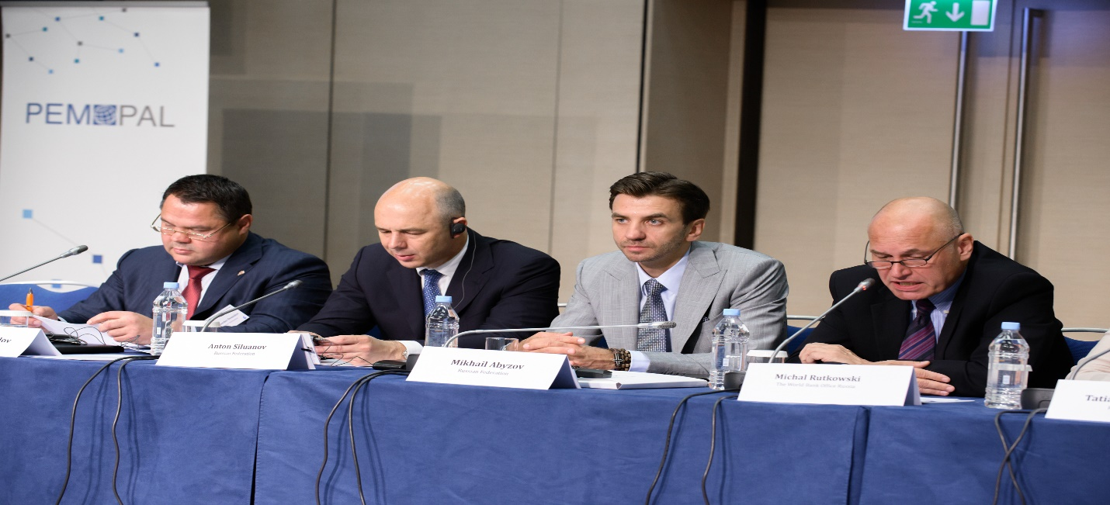
«Открытость органов власти чрезвычайно важна. Обеспечение этого – непрерывный процесс, в ходе которого правительства могут пользоваться новыми наработками других стран», - Министр финансов Российской Федерации, выступление на встрече членов всех практикующих сообществ в Москве в 2014 году

Slide 24
Задача 4. Повышение уровня информированности лиц, занимающих высшие правительственные и политические должности, о преимуществах и ценности взаимодействия через PEMPAL (1)
Существуют убедительные доказательства повышения уровня информированности высших эшелонов правительства и политической власти о преимуществах и ценности взаимодействия через PEMPAL. Вместе с тем доноры видят необходимость дополнительных усилий для выполнения данной задачи.
Информация, подтверждающая высокий уровень информированности о преимуществах PEMPAL, включена в отчеты и презентации практикующих сообществ (например, открытие заседаний и посещение мероприятий министрами и заместителями министров).
    Настоящим письмом Министерство финансов Республики Кыргызстан свидетельствует Вам свое уважение и пользуется случаем, чтобы выразить искреннюю признательность и благодарность за организацию пленарного заседания бюджетного сообщества PEMPAL в Ереване (Армения) 11-13 февраля 2015 года. (Перевод письма, полученного Секретариатом PEMPAL от Заместителя Министра финансов А. Азимова)
Стратегия предусматривает предоставление интегрированного пакета услуг и продуктов для продвижения первоочередных задач стран-членов в области реформ.
  Необходимо совершенствовать работу по определению и рекламированию услуг и продуктов сети.
  Нужны ли более целенаправленные действия в странах-членах? Имеются ли для этого ресурсы?
Notes:
CABRI approaches eg. developing positions on certain key PFM issues on a PEMPAL basis or undertaking regional cross-COP projects, and feeding the results into international policy deliberations (such as OECD SBO meetings, Washington meetings).

Slide 25
Задача 4. Повышение уровня информированности лиц, занимающих высшие правительственные и политические должности, о преимуществах и ценности взаимодействия через PEMPAL (2)
Внедрен скорректированный подход к проведению мероприятий по рекламированию сети на уровне высшего руководства. При этом бывший Секретариат оптимизировал процесс рассылки благодарственных писем министрам.
  SECO отметил, что не вполне ясно, в какой степени письма и отчеты привлекают внимание высшего руководства к программе PEMPAL. В этой связи необходимо обсудить возможные дополнительные инструменты для выполнения задачи 4.
  Можно рассмотреть стратегии, принятые другими сетевыми сообществами, например в рамках «Совместной инициативы по бюджетной реформе в Африке» (CABRI).
Прогресса в осуществлении действия, касающегося исследования целесообразности преобразования PEMPAL в официальную сеть национальных институтов УГФ, не наблюдается. Необходимы указания от Координационного комитета относительно того, остается ли этот вопрос в числе приоритетных, и требуется ли до конца срока стратегии выделять финансирование на проработку целесообразности такого преобразования.
Notes:
Example in strategy – provide information to members on the range of trust funds and technical assistance support options available to countries to assist them achieve PFM reform priorities eg SAFE and Russian Trust Funds, and World Bank’s analytical and advisory services, trust fund, and guarantee program.

Slide 26
Выводы
Первоначальные задачи Стратегии PEMPAL сохраняют свою актуальность, и сетевое сообщество демонстрирует хороший прогресс на всех уровнях.
Вопрос устойчивости сети за рамками срока действия Стратегии вызывает беспокойство. Ряд аспектов устойчивости (качество, поддержка в форме секретариата, финансирование) требуют внимания в последние годы реализации Стратегии.
Доноры настоятельно рекомендуют приложить дополнительные усилия к выполнению задачи 4 (повышение уровня информированности на политическом уровне) – они считают эту задачу непосредственно связанной с обеспечением устойчивости.
Действующие механизмы реализации программы функционируют хорошо, однако модель оказания услуг Секретариата требует незамедлительного внимания.
В свете данных о фактических затратах и последних прогнозных оценок затраты на реализацию Стратегии лишь незначительно превысят первоначально запланированный объем. (Изначально в стратегии была заложена сумма в 10,54 млн. долл. США на 5 лет; согласно уточненной оценке, затраты должны составить 10,65 млн. долл. США, т.е. на 110 000 долл. больше).

Slide 27
Предложения по корректировке действий, предусмотренных Стратегией
Действие 14. Никаких действий по оценке целесообразности создания формальной сети институтов УГФ не было предпринято. Координационный комитет PEMPAL должен решить, остается ли этот вопрос на повестке дня и необходимо ли выделять финансирование на проведение соответствующего исследования.
Действие 4. Вспомогательное действие, относящееся к контракту с бывшим Секретариатом, уже не актуально. Его следует пересмотреть в контексте решения, которое будет принято относительно будущей модели Секретариата. Аналогично требует пересмотра вспомогательное действие, предусматривающее сравнительный анализ механизма Секретариата со схожими структурами.
Необходима дополнительная работа по завершению к концу срока Стратегии следующих действий:
  Действие 3: выявление возможностей для взаимодействия и совместных рабочих проектов практикующих сообществ;
  Действие 12: мобилизация (при наличии возможности) финансирования и натуральных взносов со стороны членов; совершенствование сбора информации и отчетности по натуральным и финансовым взносам;
  Действие 13: целевые мероприятия по рекламированию сети для потенциальных доноров и профессиональных ассоциаций.
Кроме того, можно рассмотреть возможность повышения качества данных по таким показателям, как: количество и вид обменов между тематическими сообществами; качество и периодичность использования технологических решений; количество и вид информационных продуктов; % членов, работающих по целевым функциональным направлениям; финансовые и натуральные взносы членов; вклады доноров в натуральном выражении; количество министров/заместителей министров, открывающих заседания или присутствующих на мероприятиях.

Slide 28
-- рассмотрение результатов среднесрочного обзора;
-- рассмотрение и определение приоритетности предложений по совершенствованию деятельности (таблица 1 Отчета о результатах среднесрочного обзора).
Подготовка окончательной версии отчета о результатах ССО по итогам обсуждения на заседании
Следующие шаги -
к выполнению во время заседания

Slide 29
БлагодарИМ за внимание

